Slide 1
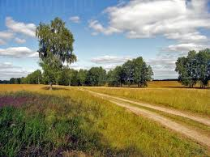
«СЛОВО О РОССИИ»

Slide 2
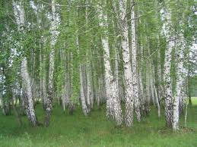
Ф. ТЮТЧЕВ
«УМОМ РОССИЮ НЕ ПОНЯТЬ,
АРШИНОМ ОБЩИМ НЕ ИЗМЕРИШЬ:
У НЕЙ ОСОБЕННАЯ СТАТЬ—
В РОССИЮ МОЖНО ТОЛЬКО ВЕРИТЬ».

Slide 6
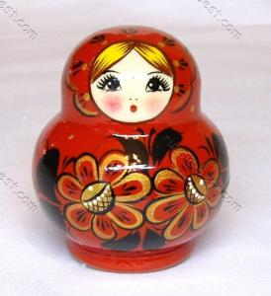
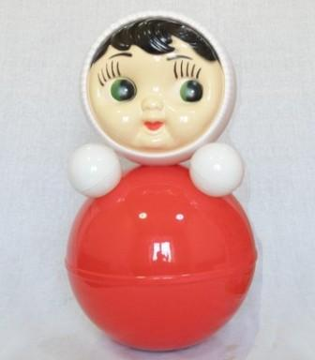
РУССКИЕ ИГРУШКИ- СУВЕНИРЫ

Slide 7
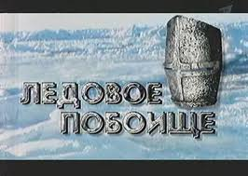
5 АПРЕЛЯ 1242 ГОД

Slide 8
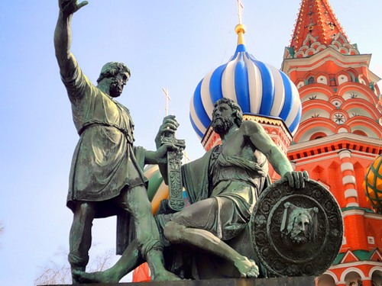
7 НОЯБРЯ 1612 ГОД

Slide 10
14 АПРЕЛЯ 1862 ГОД
...

Slide 11
1812 ГОД

Slide 12
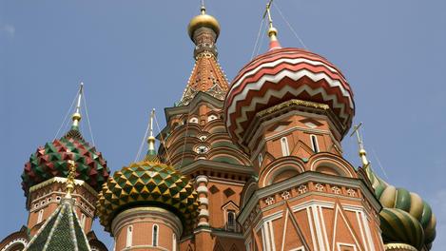
«РОССИЯ БЕЗ КАЖДОГО ОБОЙТИСЬ СМОЖЕТ, НО ГОРЕ ТОМУ, КТО БЕЗ НЕЁ МОЖЕТ ОБОЙТИСЬ».

